Slide 1

美颜实践项目汇报

Slide 2
01
人脸和关键点识别
02
人脸区域美化(美颜)
目录
03
人脸特效
04
思考和补充

Slide 3
第一部分
人脸和关键点识别

Slide 4

人脸和关键点识别
项目功能
图片-人脸窗口定位
1
通过Haar级联分类器检测出人脸位置并标注
视频-持续人脸窗口定位
2
通过分解视频帧，检测人脸并标注，转码为新视频写入视频文件
3
图片-人脸关键点标注
官方提供的模型构建特征提取器，提取68个关键点并标号
视频-人脸关键点标注
4
分解视频帧，提取68个关键点并标号，转码为新视频写入视频文件

Slide 5
方法流程
自行训练比较耗时，考虑使用opencv的已训练级联分类器：
haarcascade_frontalface_default.xml
获取训练模型
人脸关键点识别使用DLIB官方模型构建特征：
shape_predictor_68_face_landmarks.dat
opencv的VideoWriter需要指定编码格式和帧数，需要通过cv库获取原视频帧率
使用opencv的图片处理库对人脸和关键点进行标注
处理和展示
将视频分帧处理，opencv对视频格式进行转码后写入avi视频文件
在win10环境下，可用的视频编码格式为DIVX

Slide 6
关键技术
01
02
03
04
图片处理
模型选取
级联分类
视频处理
Harr级联分类器：
将像素划分为很多模块，然后求相邻模块之间的差值以反映图像的灰度变化

Slide 7
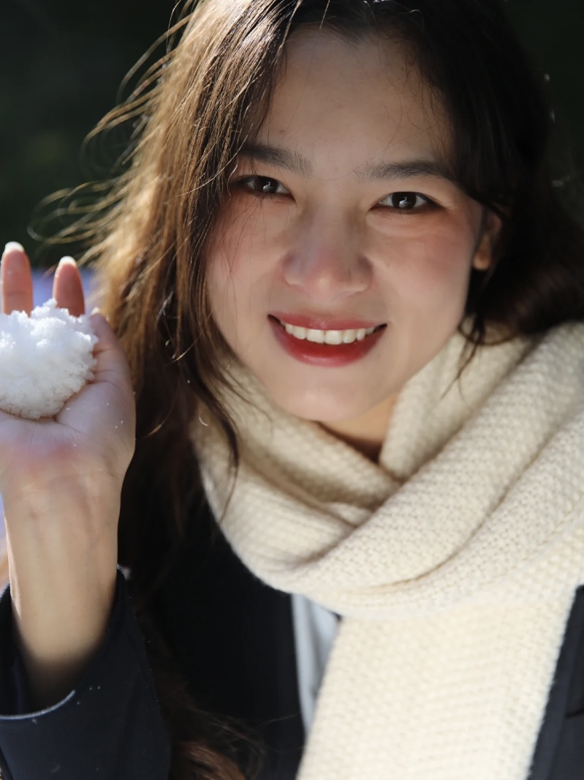
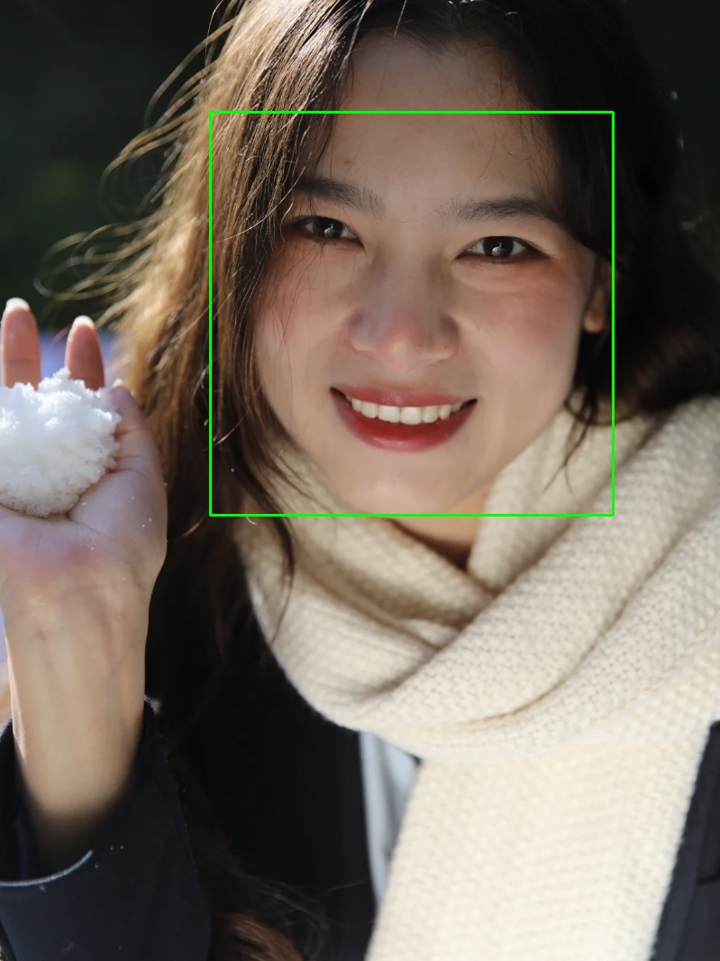

图片效果展示
原图
人脸识别
人脸识别+关键点标注

Slide 8
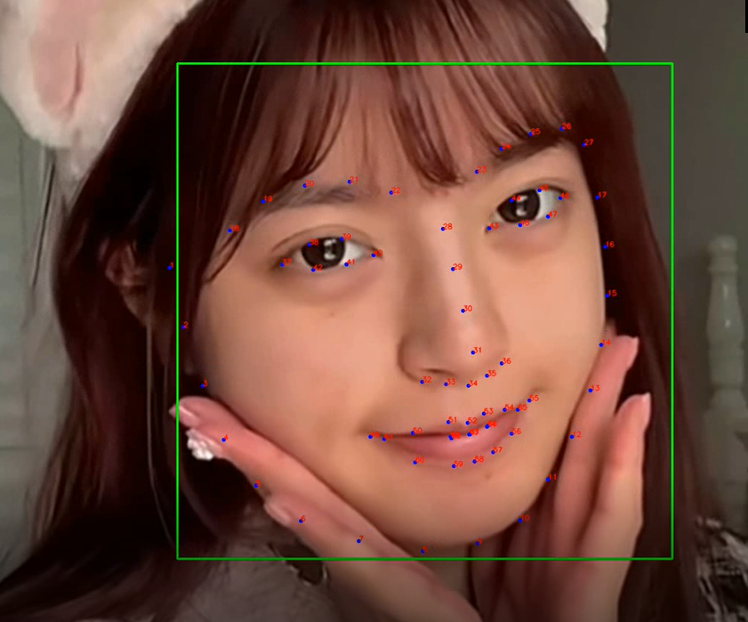
视频效果展示
视频信息：
时长：12.43s
总帧数：373
帧率：30fps
如果VideoWriter写入视频图片帧时设定的帧数过低，则会有明显卡顿，所以维持原帧数

Slide 9
第二部分
人脸区域美化(美颜)

Slide 10
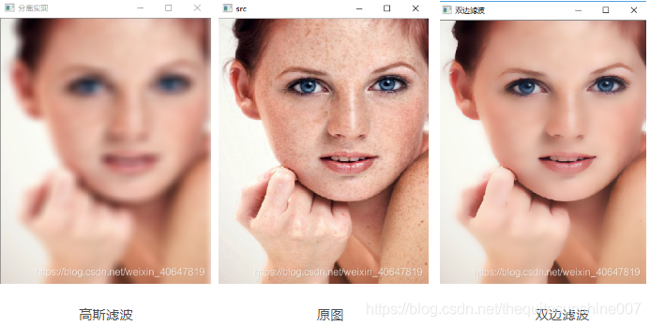
备选算法分析
滤波算法
1
2
3
4
方框滤波
均值滤波
高斯滤波
中值滤波
将所选择的卷积区域进行加权平均来代替指定的像素点
归一化的方框滤波
对整幅图像进行加权平均，将中心点的权重值加大，远离中心点的权重值减小
把数字图像中点值用该点的一个邻域中各点值的中值代替

Slide 11
关键技术
结合图像的空间邻近度和像素值相似度的一种折衷处理，同时考虑空域信息和灰度相似性，达到保边去噪的目的
重要参数：
1.int类型的d，表示在过滤过程中每个像素邻域的直径
2.double类型的sigmaColor，颜色空间滤波器的sigma值
3.double类型的sigmaSpace坐标空间中滤波器的sigma值，坐标空间的标注方差
三个参数本实验设定为20,40,10
参数值过低，过滤效果过差，结果接近原图
参数值过高，导致每个像素收到更远像素影响，导致正常滤波受到过滤，导致结果过于模糊
Notes:
第三个参数，int类型的d，表示在过滤过程中每个像素邻域的直径。如果这个值我们设其为非正数，那么OpenCV会从第五个参数sigmaSpace来计算出它来。
第四个参数，double类型的sigmaColor，颜色空间滤波器的sigma值。这个参数的值越大，就表明该像素邻域内有更宽广的颜色会被混合到一起，产生较大的半相等颜色区域。
第五个参数，double类型的sigmaSpace坐标空间中滤波器的sigma值，坐标空间的标注方差。他的数值越大，意味着越远的像素会相互影响，从而使更大的区域足够相似的颜色获取相同的颜色。当d>0，d指定了邻域大小且与sigmaSpace无关。否则，d正比于sigmaSpace。

Slide 12
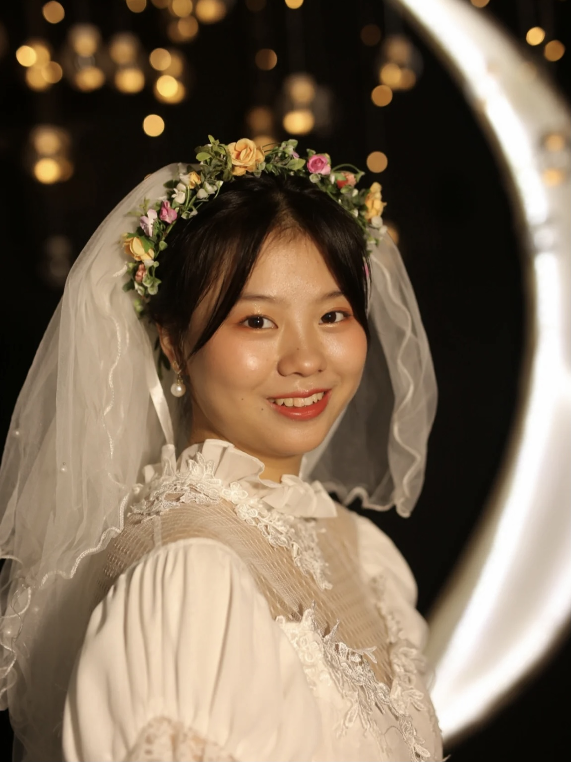

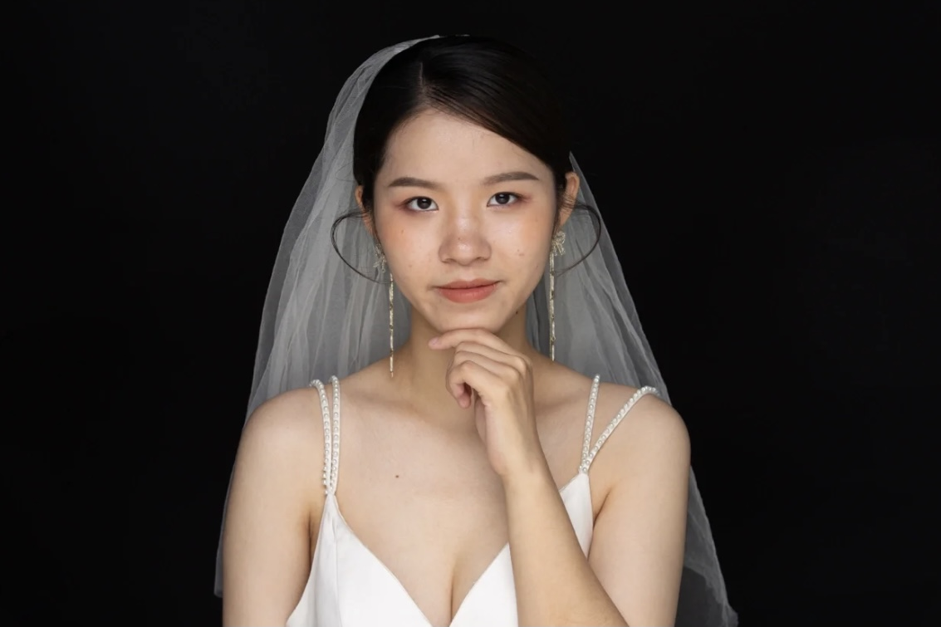

图片效果展示
可以看到，图片的脸部皮肤经过了效果明显的磨皮，更加光滑。

Slide 13
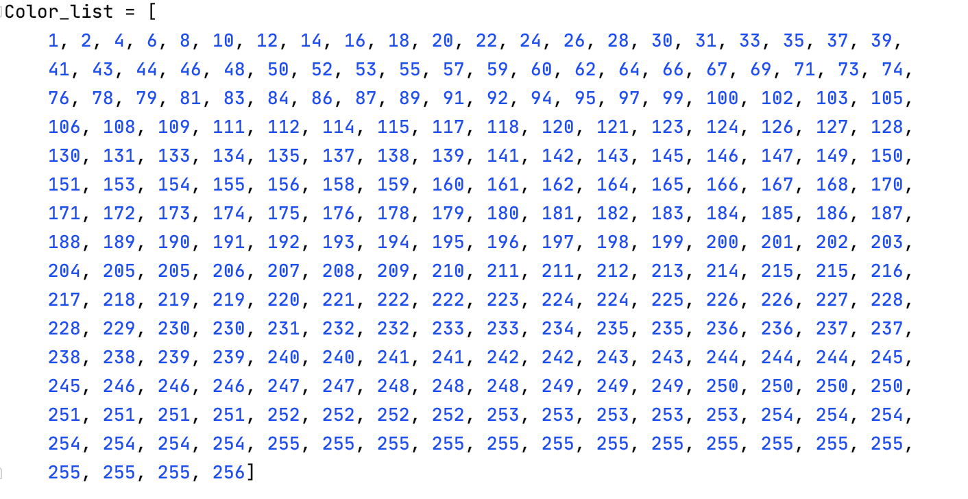
人像美白实现
1. 实现原理
根据论文“A Two-Stage Contrast Enhancement Algorithm for Digital Images”，采用映射表，使原图在色阶上有所增强，并在图像两端亮度相对减弱，中间增强，则会产生不错的美白效果，又能使图像白的更自然。

Slide 14
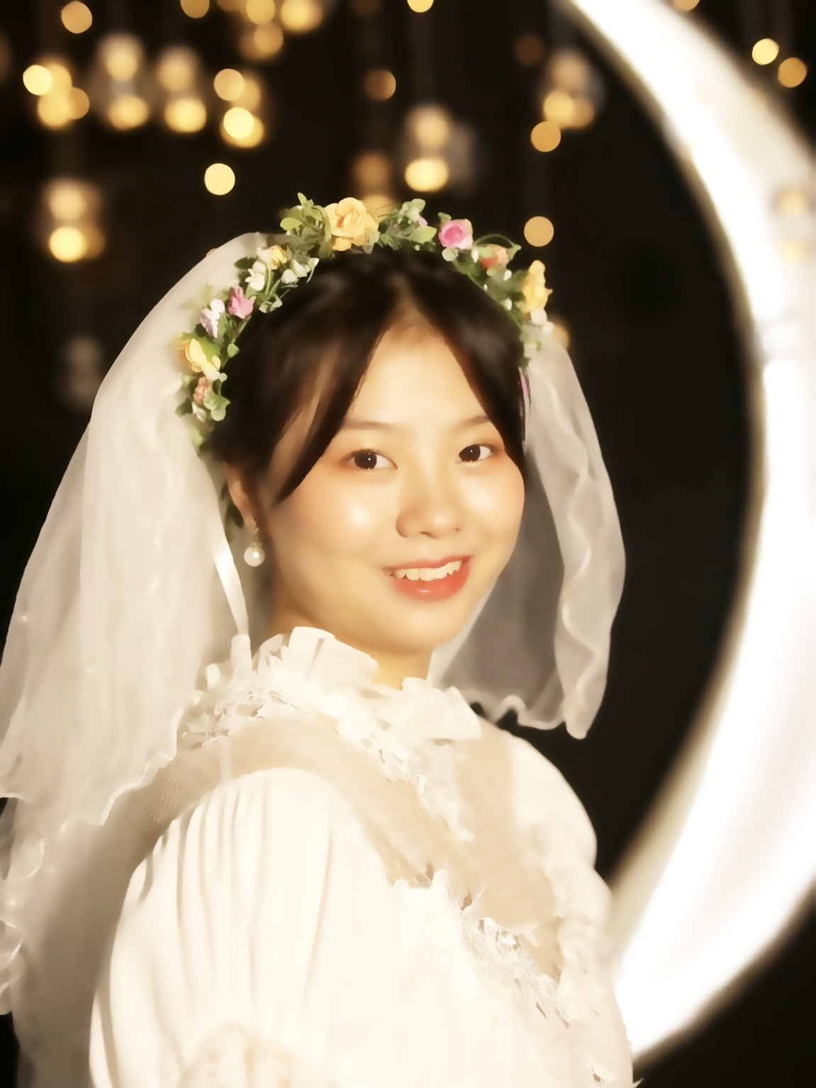
美白实现效果对比（左图为原图，右图为效果图）

Slide 15
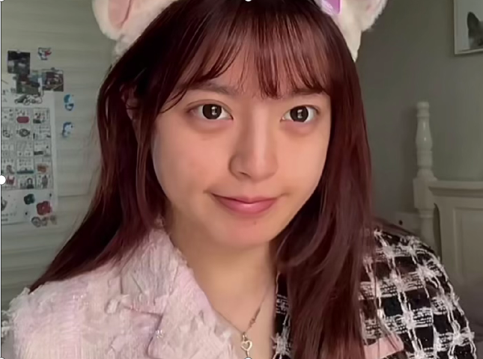
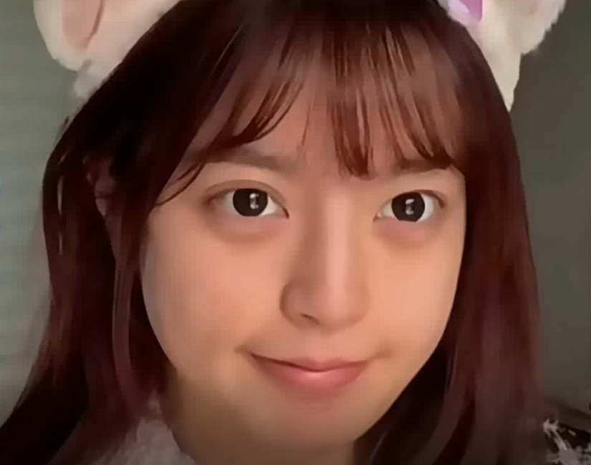
视频效果展示

Slide 16
瘦脸实现
1. 人脸特征识别
使用dlib自带的frontal_face_detector作为的特征提取器，识别并提取图像中人脸的68个特征点坐标
2. 算法实现
使用图像扭曲算法中的局部平移算法 (Local Transition) ，基于特征识别得到的面部坐标信息，计算合理的瘦脸距离，如通过计算第4个点到第6个点的距离作为瘦脸距离，并对左右脸对应坐标进行计算处理

Slide 17
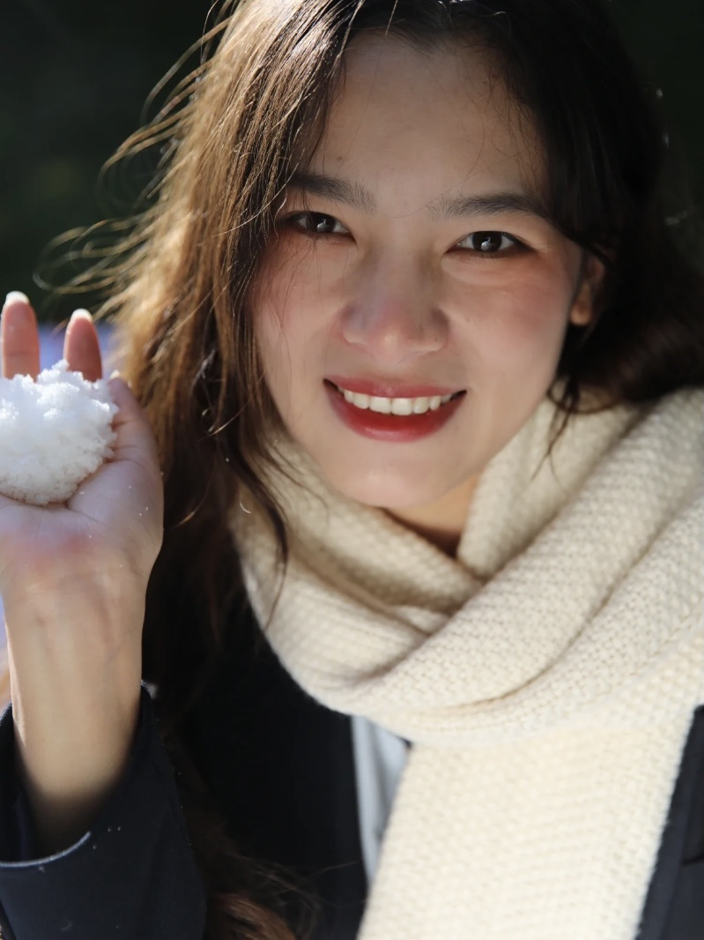
瘦脸效果对比（左图为原图，右图为效果图）

Slide 18

瘦脸效果对比（左图为原图，右图为效果图）

Slide 19
第三部分
面部特效

Slide 20
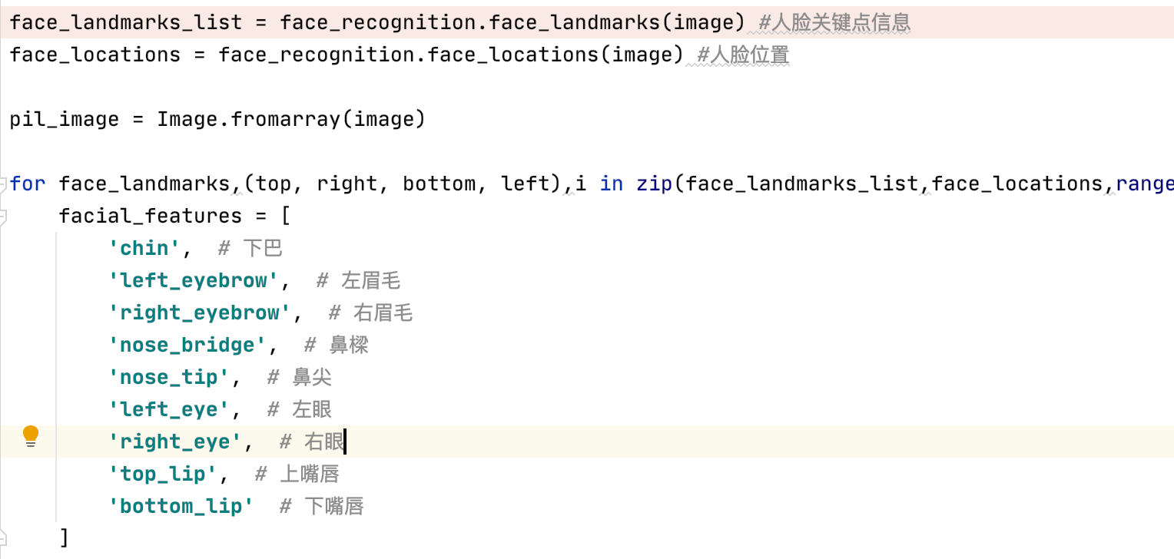
面部贴图实现
1. 人脸特征关键点识别
使用python face_recognition库进行人脸特征识别

Slide 21
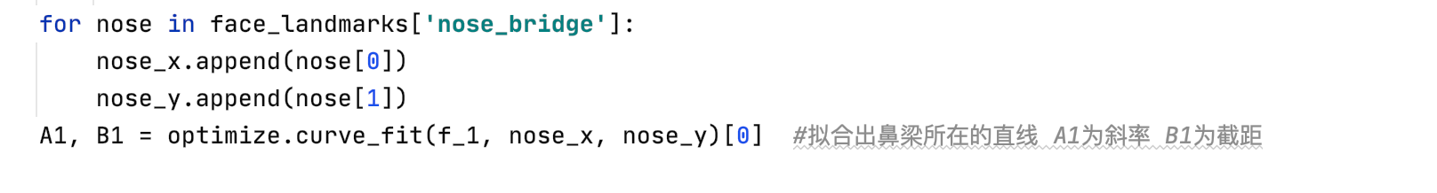
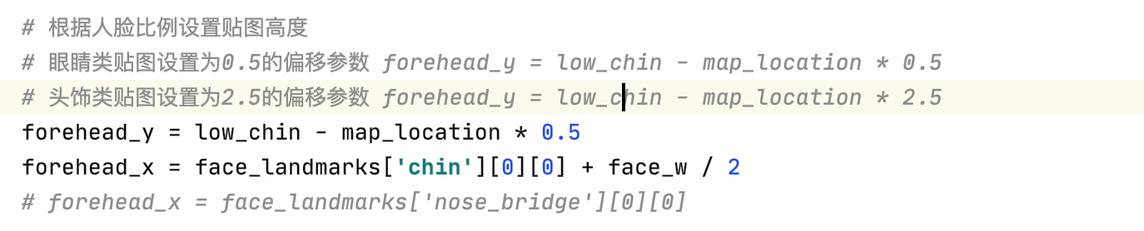
面部贴图实现
2. 根据鼻梁关键点坐标，计算人脸倾斜角度
3. 根据人脸倾斜角度计算贴图相应的偏转角度，且根据图像人脸宽度对贴图尺寸进行相应缩放，根据贴图类型的不同，设置贴图相对人脸下巴最低点的坐标偏移参数

Slide 22
面部贴图实现
注：此实现方法需要对贴图素材进行预处理，贴图素材应当处于全黑背景之上，否则无法正常去除贴图素材背景，处理好的贴图应运行element_process.py文件生成目标贴图文件

Slide 23
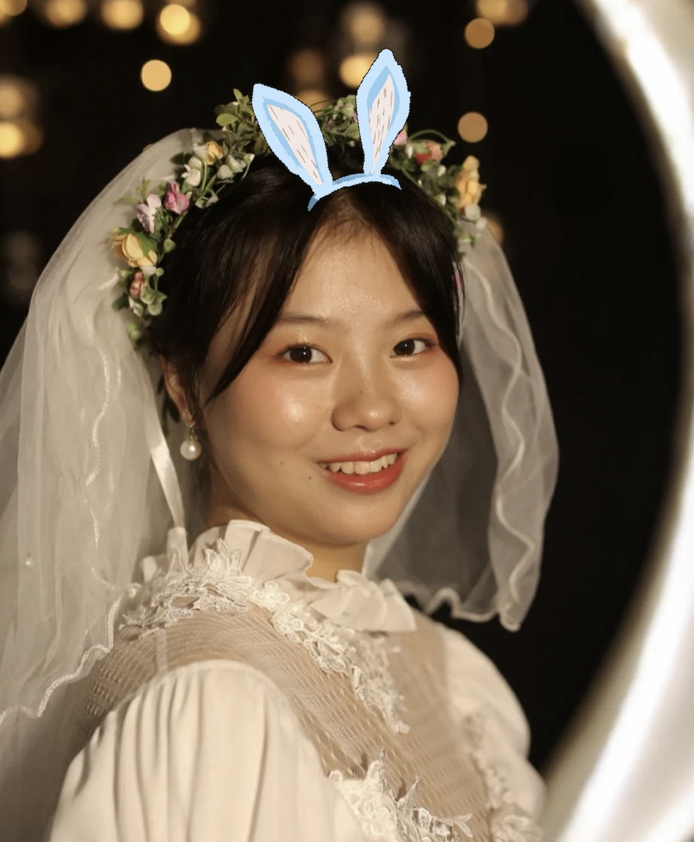
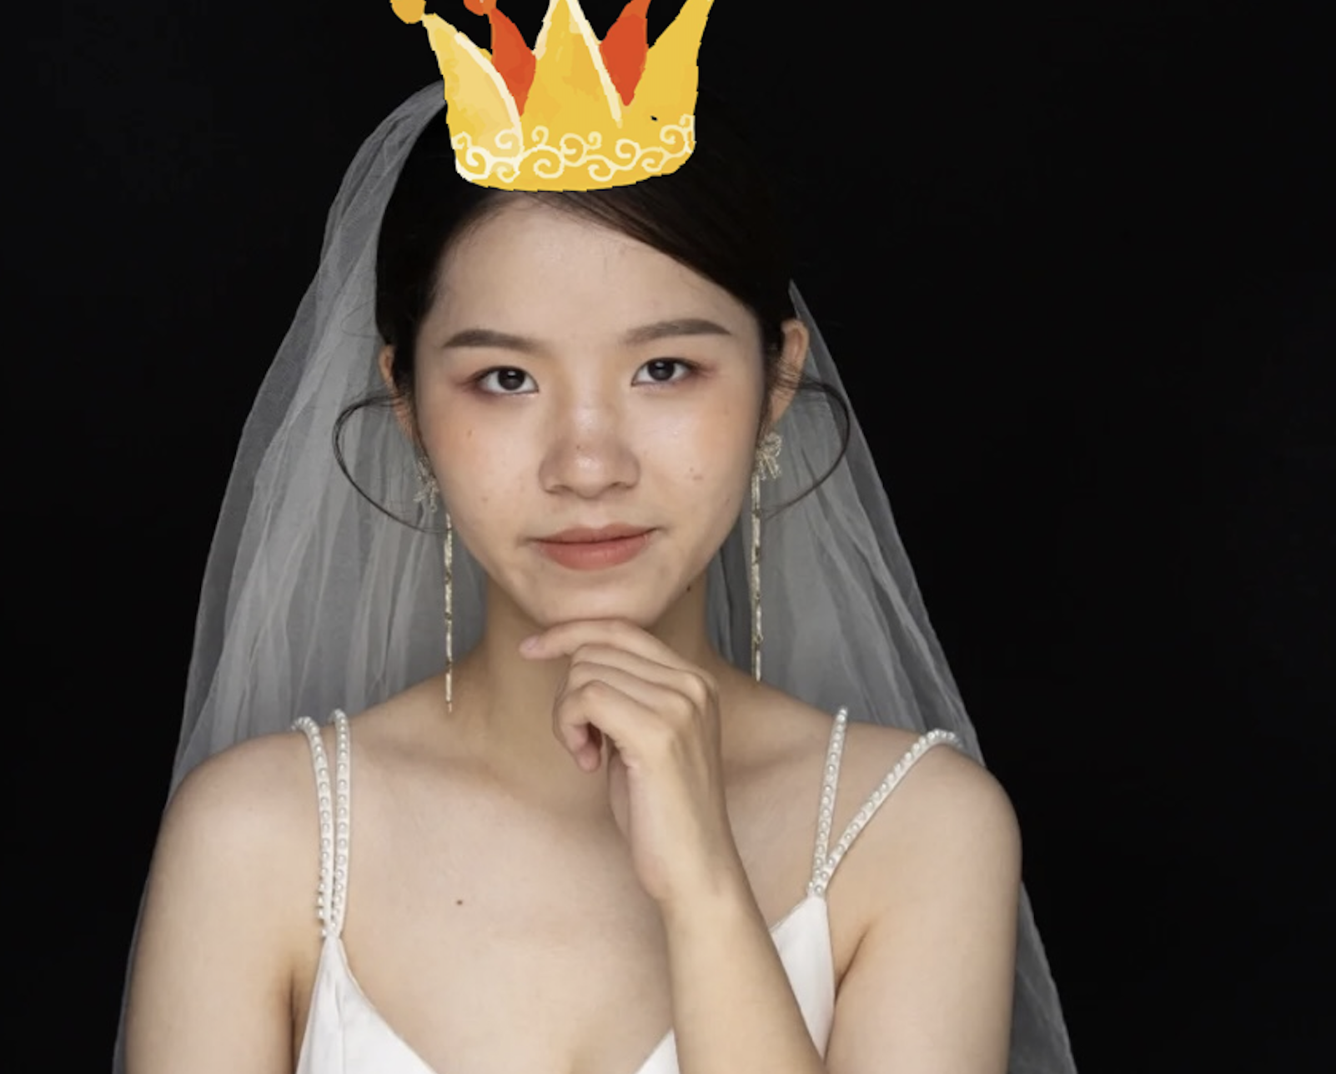
图片效果展示

Slide 24
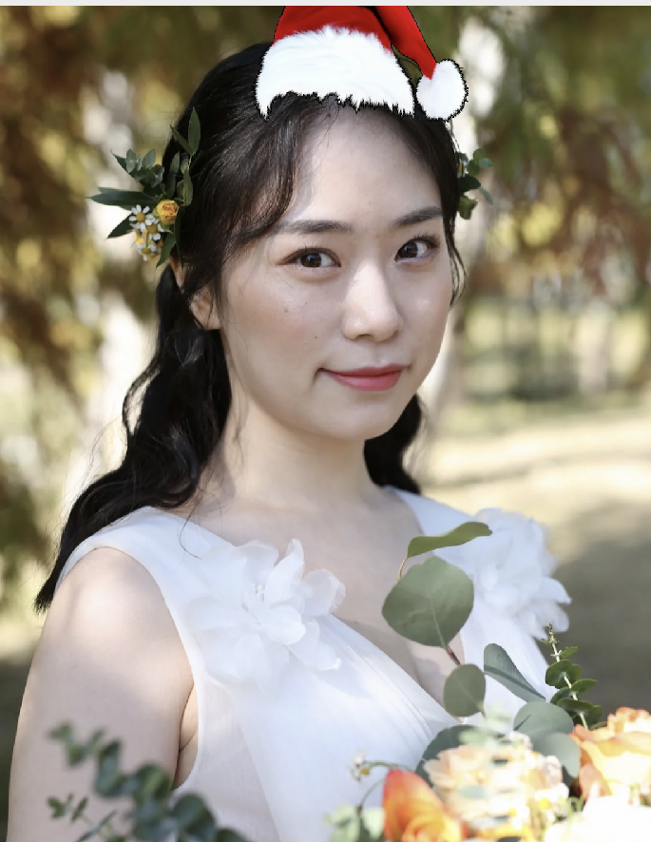
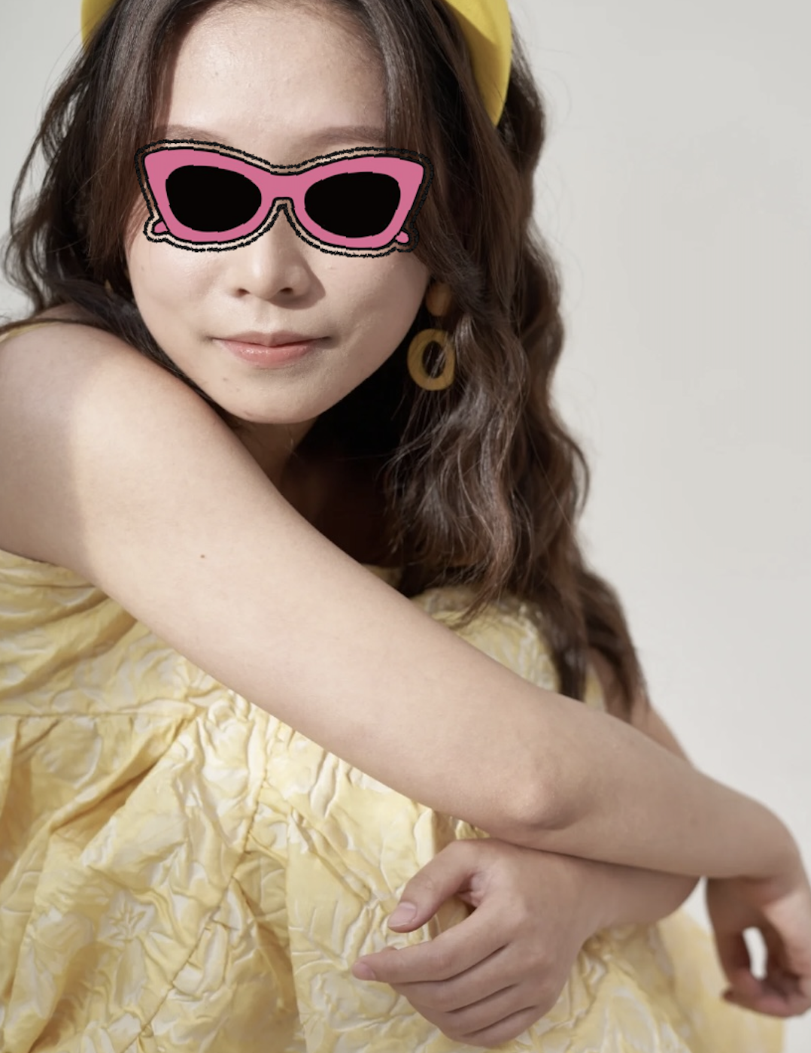
图片效果展示

Slide 25
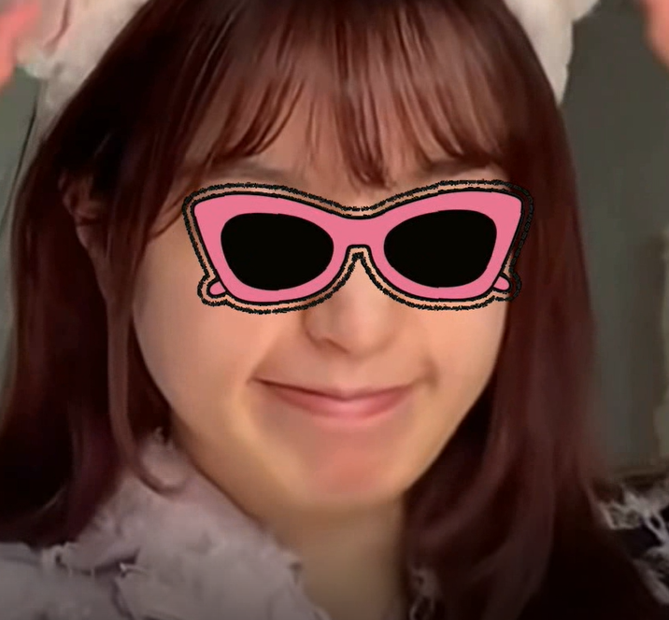
视频效果展示

Slide 26
第四部分
思考和补充

Slide 27
问题
01
02
正脸识别存在误报漏报
视频处理效率过低
可以考虑简化相邻帧的计算，对相邻帧采用同样的特征点
默认模型训练程度不够，可以考虑采用更强的模型
04
03
贴图难以适配半脸
视频人脸关键点偏离
立体程度不足，且难以适配其他脸部姿态
可以考虑设置关键点偏移距离临界值，从而限制视频中关键点突然偏离人脸

Slide 28
感谢观看
代码链接：https://github.com/tscRubbish/NJUSE_CV_HomeWork1.git

